Slide 1
Breakout Atari
Members:
Amirmohammad Azadi
Saba Razi

Slide 2
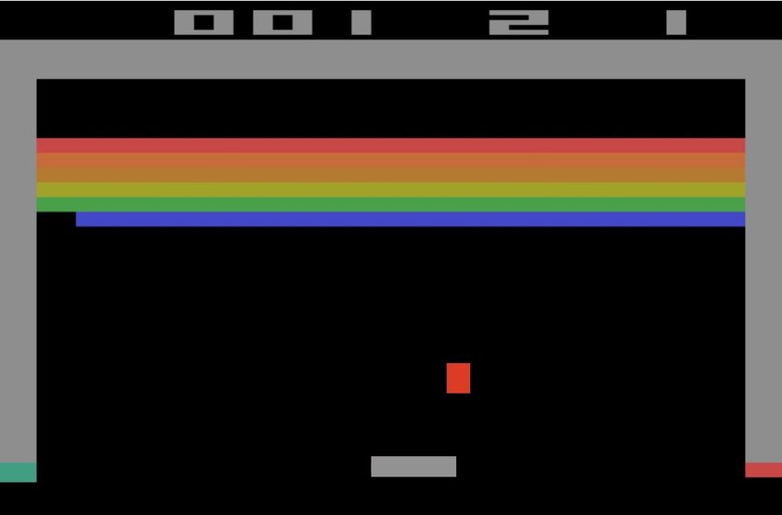
توضیحات بازی
در بالای صفحه ۶ دیواره به رنگ های مختلف وجود دارد که هدف بازی شکستن این دیوار هاست. به صورتی که هر بار که توپ به یک آجر برخورد کرد، از بین رفته و امتیاز میگیریم. ما درکل ۵ توپ داریم یعنی اگر توپ را paddle نتواند بگیرد یکی از ۵ تا کم شده و بازی تا زمانی ادامه پیدا میکند که از هر ۵ توپ استفاده شود یا بازی را ببریم!

Slide 3
نکاتی درباره ی فضای بازی
Action space:
Paddle going right equal to 2
Paddle going to left equal to 3
Paddle remain stable equal to 0
Observation Space: (210 , 160 , 3)

Slide 4
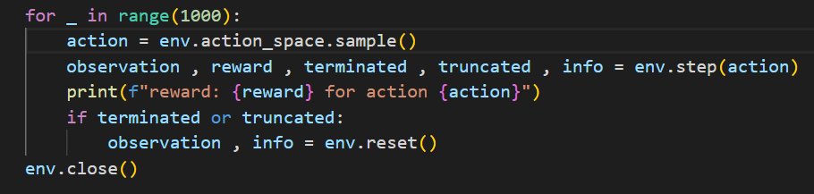
مرحله اول (بازی رندوم)
پس از نصب تمام dependency ها، پروژه ی اولیه به این صورت بود که در هر فریم از بازی، paddle یک اکشن را به صورت رندوم انتخاب کرده و انجام میداد. بنابراین عملکرد خوبی نداشت.

Slide 5
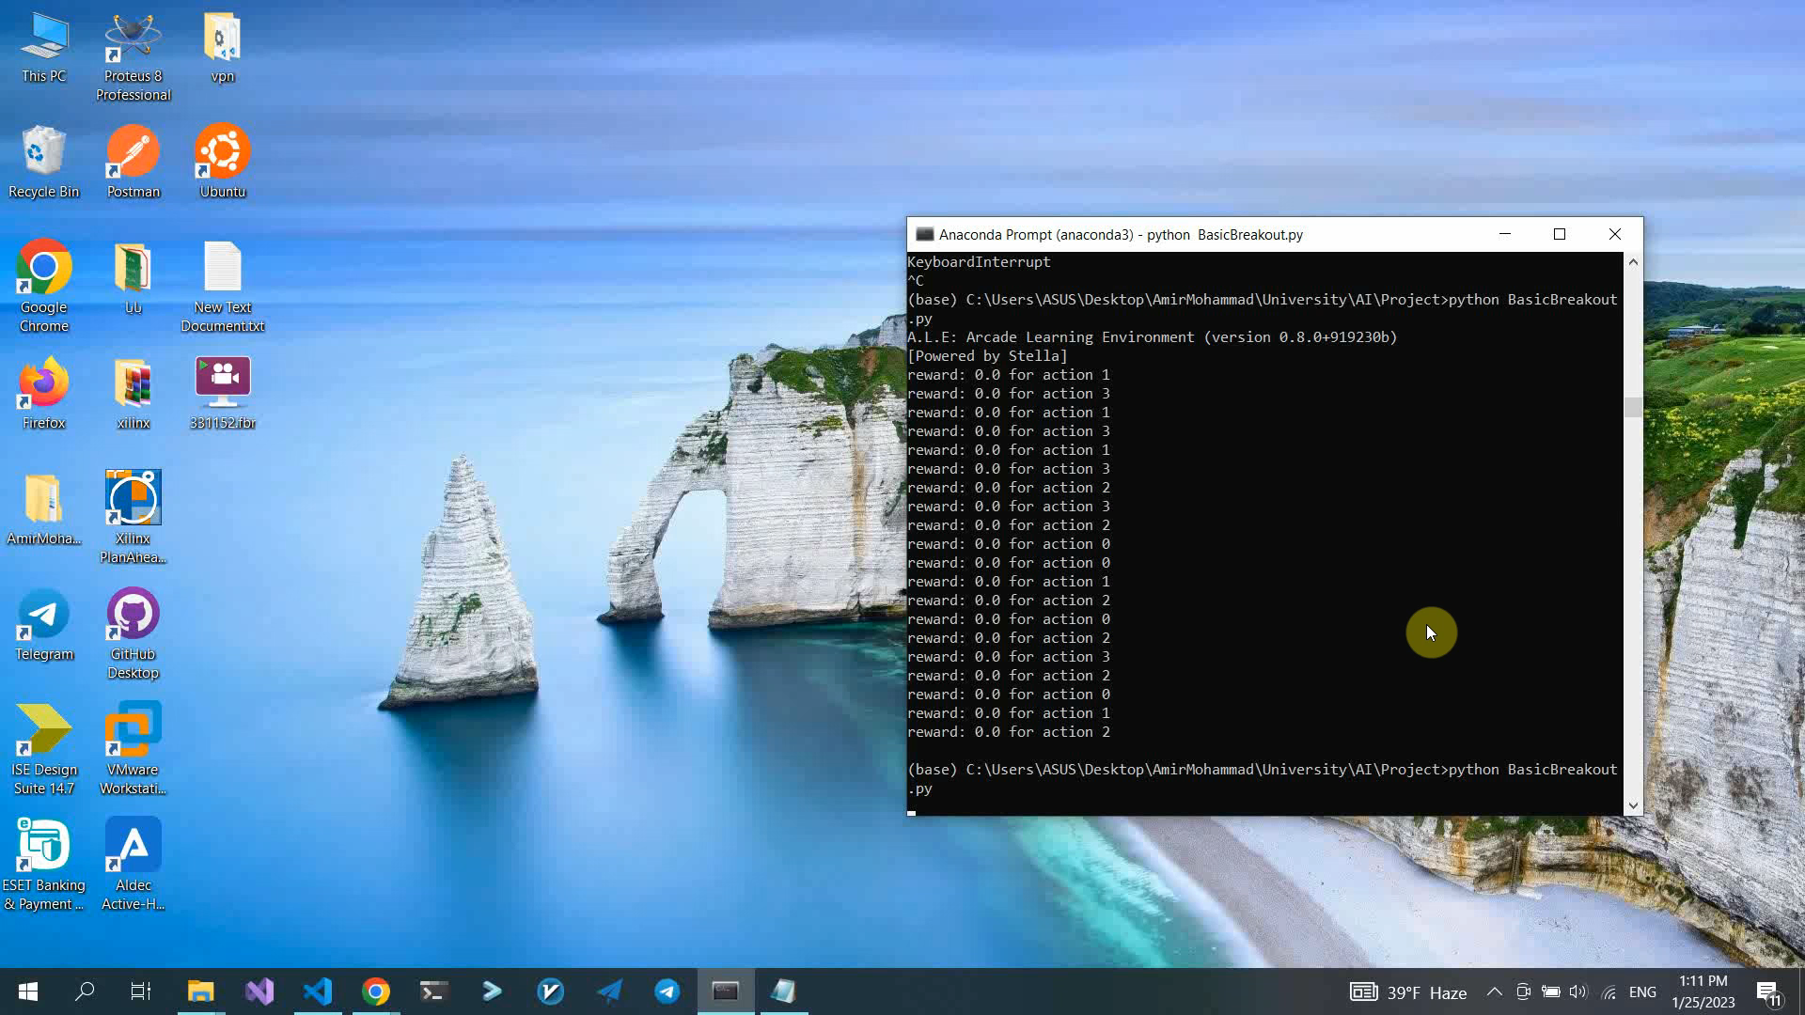
نتیجه مرحله اول

Slide 6
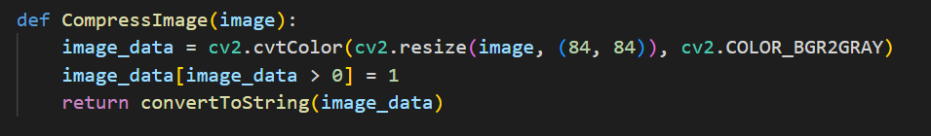
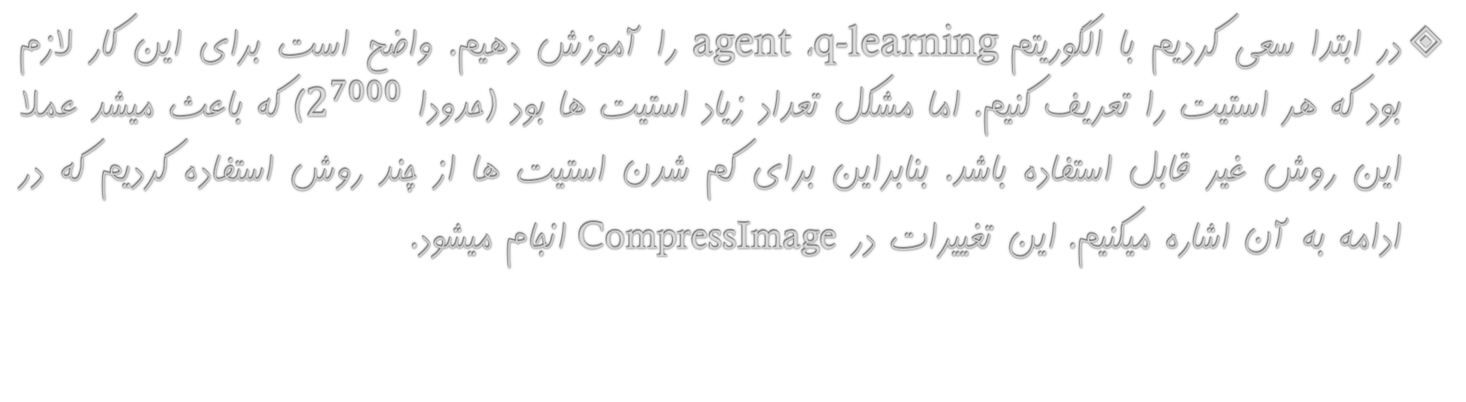
)Q-learningمرحله دوم (
در ابتدا سعی کردیم با الگوریتمq-learning ،agent را آموزش دهیم. واضح است برای این کار لازم بود که هر استیت را تعریف کنیم. اما مشکل تعداد زیاد استیت ها بود (حدودا $2^{7000}$) که باعث میشد عملا این روش غیر قابل استفاده باشد. بنابراین برای کم شدن استیت ها از چند روش استفاده کردیم که در ادامه به آن اشاره میکنیم. این تغییرات در CompressImage انجام میشود.

Slide 7
سیاه و سفید کردن صفحه
همان طور که در عکس مشاهده میکنید در این قسمت از کد با استفاده از cvtColor ابتدا صفحه را سفید و مشکی کردیم و برای قسمت هایی کهrgb آن مقادیری غیر از ۰ و ۱ (که همان سفید و سیاه هستند) داشتند را تغییر دادیم تا تماماً سفید و سیاه شوند. (حذف خاکستری) با این کار تعداد زیادی از استیت ها کم می شوند.

Slide 8
کوچک کردن صفحه
برای کم شدن تعداد پیکسل های صفحه و نتیجتاً استیت های کمتر، اندازه ی فریم را کوچیک کرده و به 84 در 84 تغییر دادیم.

Slide 9
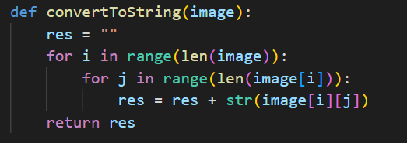
)Q-learningمرحله دوم ( ادامه
بعد از کوچک کردن استیت ها، و در واقع compress کردن هر فریم، آن را به رشته ای از 0 و 1 تبدیل میکنیم که همان رنگ پیکسل های فریم است. این کار را با تابع convertToString انجام میدهیم.

Slide 10
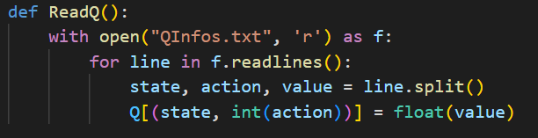
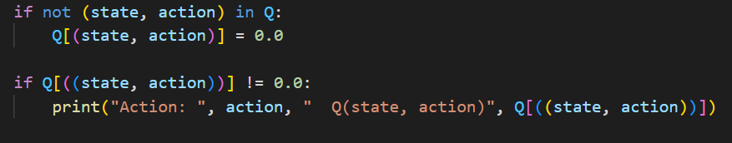
)Q-learningمرحله دوم ( ادامه
در ادامه همانطور که درکد هم مشاهده میشود با استفاده از تابع ReadQ() مقادیر سیو شده در دفعات قبلی ای که بازی را agent انجام داده، از فایل خوانده میشود و در Q(state, action) ذخیره میشود. درادامه مقدار اولیه ی Q(state , action) را 0.0 قرار داده و برای بررسی نتیجه، Q(state , action) هایی که مقدار 0.0 نداشتند (یعنی بیش از یک بار دیده میشوند) را چاپ میکنیم.

Slide 11
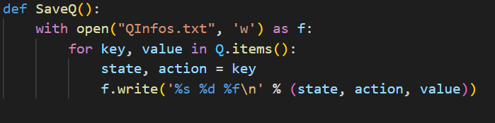
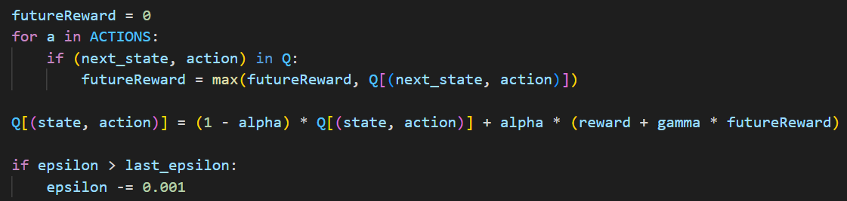
)Q-learningمرحله دوم ( ادامه
پس از آن مقدار Q(state , action) را آپدیت کرده و درآخر با استفاده از تابع SaveQ() در فایل QInfos.txt همه ی Q را سیو کرده که شامل یک state, action, value (تجربیاتagent ) هستند. و هر بار پس از استارت بازی، این اطلاعات خوانده میشوند تا از آن برای استیت های تکراری استفاده کنیم. اما همانطور که پیشبینی میشد استیت های تکراری تعداد بسیار کمی داشتند و در حقیقتagent دوباره به صورت رندوم بازی میکرد.

Slide 12
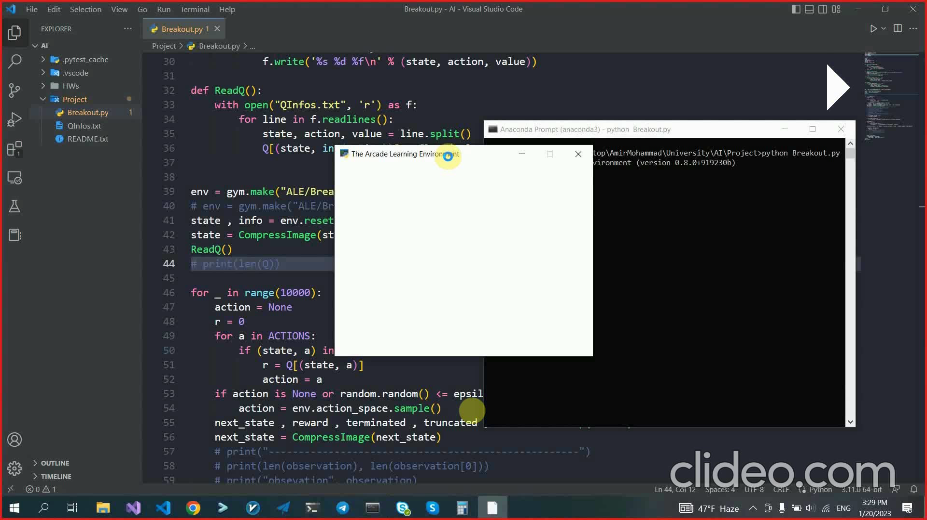
نتیجه مرحله دوم
همان طور که میبینید عملکرد agent بسیار ضعیف است و حرکات درستی انجام نمیدهد. همچنین در کنسول میتوان دید که تنها یک استیت تکراری داشته ایم در کل مدت بازی با اینکه پیش از این agent آموزش دیده بود و استیت های زیادی را مشاهده کرده بود.

Slide 13
)Q-learningمرحله سوم (
در این مرحله تصمیم گرفتیم بجای تبدیل کردن فریم بازی به یک استیت، خواص آن را تبدیل به یک استیت کنیم.
خواصی که استفاده کردیم عبارت اند از :
زاویه توپ : باز هم برای کم شدن استیت ها زاویه توپ را 0 و 1 و -1 در نظر میگیریم.
فاصله آن تا paddle
بنابراین در آخر بجای اینکه هر استیت یک رشته از صفر و یک باشد به صورت تاپل 4 تایی است.
در این روش در مقایسه با مرحله دوم استیت های تکراری بسیار زیادتر میشوند و agent دیگر رندوم بازی نمیکند.

Slide 14
(Approximate q-learning)مرحله چهارم
در نتیجه ی تلاش برای پیاده سازی q-learning متوجه شدیم که این روش برای این بازی مناسب نیست به دلیل تعداد استیت های زیاد آن. پس به مدت دو روز درگیر یادگیریdeep q-learning بودیم و طبق سرچ هایمان بهترین روش بود ولی با توجه به گفته ی استاد و تی ای این روش قابل قبول نبود. پس تصمیم گرفتیم از روش approximate q-learning استفاده کنیم.
در این روش تعدادی feature از هر فریم خارج میکنیم که به هر یک ازآنها با استفاده از تجربیات قبلی یک وزن داده میشود. این وزن ها با تکرار بازی و دیدن استیت های مختلف آپدیت میشوند تا اهمیت هر feature مشخص شود. بنابراین میتوان به صورت تقریبی و با استفاده از این ویژگی ها مقدار تقریبی ارزش هر استیت را حساب کنیم. حال با توجه به این توضیحات به بررسی کد میپردازیم.

Slide 15
Image processing
محل قرار گیری 6 ردیف دیوار :
از پیکسل 55 تا 92
محل قرار گیری توپ :
از پیکسل 91 تا پایین صفحه
محل قرار گیری paddle :
از پیکسل 191 تا 193
اندازه هر آجور:
40 پیکسل
اندازه ی paddle :
15 پیکسل
برای خارج کردن اطلاعات هر فریم و در نتیجه، مقدار یک feature، نیاز به image processing داریم. برای اینکه کار ابتدا با آزمون و خطا محل قرار گیری 6 ردیف دیوار در صفحه، محل قرارگیری paddle ، محل قرارگیری توپ، اندازه هر آجر و اندازه ی paddle را بر اساس پیکسل ها بدست می آوریم. در نهایت به نتایج رو به رو میرسیم:

Slide 16
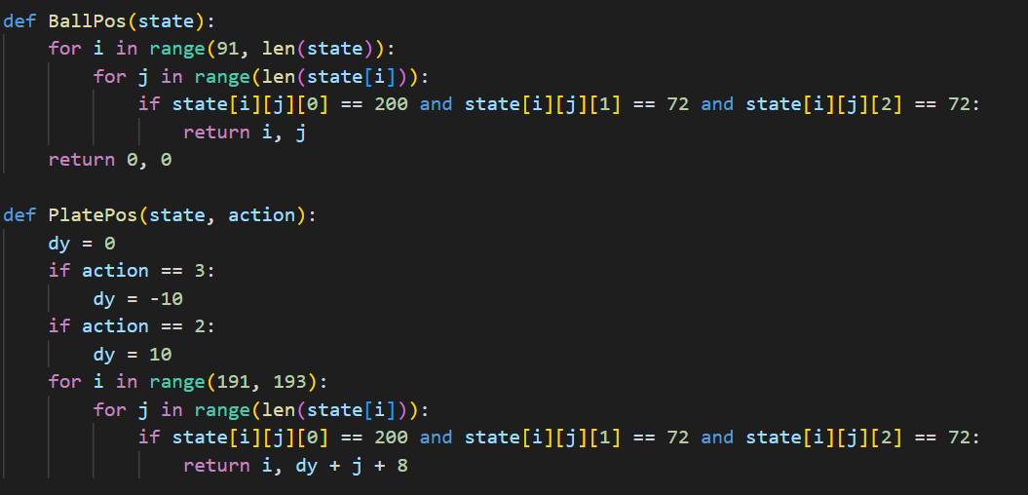
Image processing
بعد از اینکه محل قرار گیری حدودی هر یک را بدست آوردیم، هر بار در هر فریم محل قرار گیری دقیق را بدست می آوریم برای این کار لازم است تنها محدوده های بدست آورده شده را بر اساس rgb آن ها بررسی کنیم. چون زمینه ی بازی سیاه است، پس اگر نقطه ای را پیدا کنیم که rgb آن با rgb توپ و paddle که برای هر دو (200 , 72 , 72) است، یکسان باشد، به بالا و چپ ترین نقطه ی شی امان میرسیم.
در تصاویر روبه رو دو تابعBallPos() و PlatePos()را میبینیم که این دو مقدار را محاسبه میکنند. البته در تابع paddle ، بعلاوه ی 8 برای این است که نقطه ی وسط paddle را در نظر بگیریم.

Slide 17
features
فاصله ی عرضی و طولی توپ تا paddle :
برای محاسبه این feature در تابع BallPlateDistance() با استفاده از دو تابع PlatePos() و BallPos() تفاوت عرض و طول را بدست می آوریم. و در خروجی این دو را جداگانه خروجی میدهیم. در واقع این feature شامل دو قسمت است. شاید سوال شود که چرا این دو را یک feature مثلا manhatan distance در نظر نمیگریم. دلیلش آن است که با این کار چندین حالت یکسان می شوند. یعنی مثلا حالتی که تفاوت طولی 2 و تفاوت عرضی 3 باشد با حالتی که تفاوت طولی 3 و تفاوت عرضی 2 باشد یک ارزش پیدا می کنند.
تعداد آجر ها:
در تابع BreakCount() هر پیکسلی که rgb آن صفر نیست (یعنی رنگی است و قبلا با توپ به آجور آن برخورد نگرده ایم) را میشمارد و برای جلوگیری از بزرگ شدن عدد آن را تقسیم بر یک constant (1000) میکنیم.

Slide 18
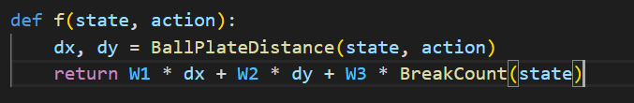
(approximate q-learning) ادامه مرحله چهارم
با توجه به عبارت پایین تابع f() را تعریف میکنیم که در واقع همان مقدار Q را محاسبه میکند.

Slide 19
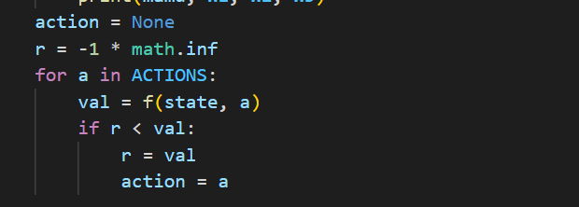
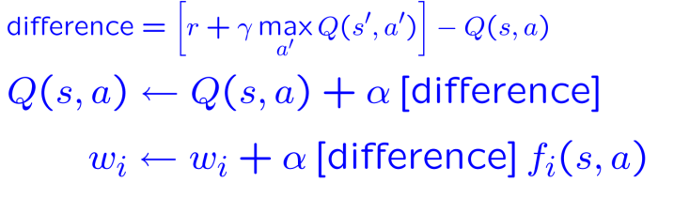
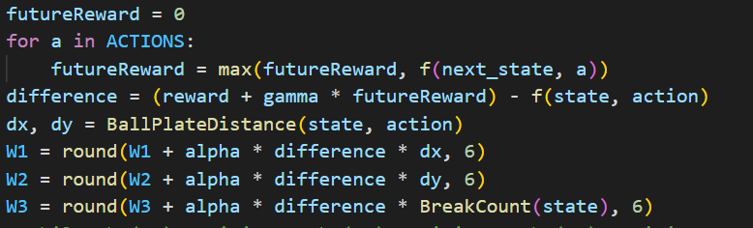
(approximate q-learning)ادامه مرحله چهارم
در قسمت بعد با توجه به عبارات زیر مقادیر W1 , W2 , W3 را آپدیت می کنیم. پس از آن در فایل Winfos.txt این مقادیر ذخیره میشوند.

Slide 20
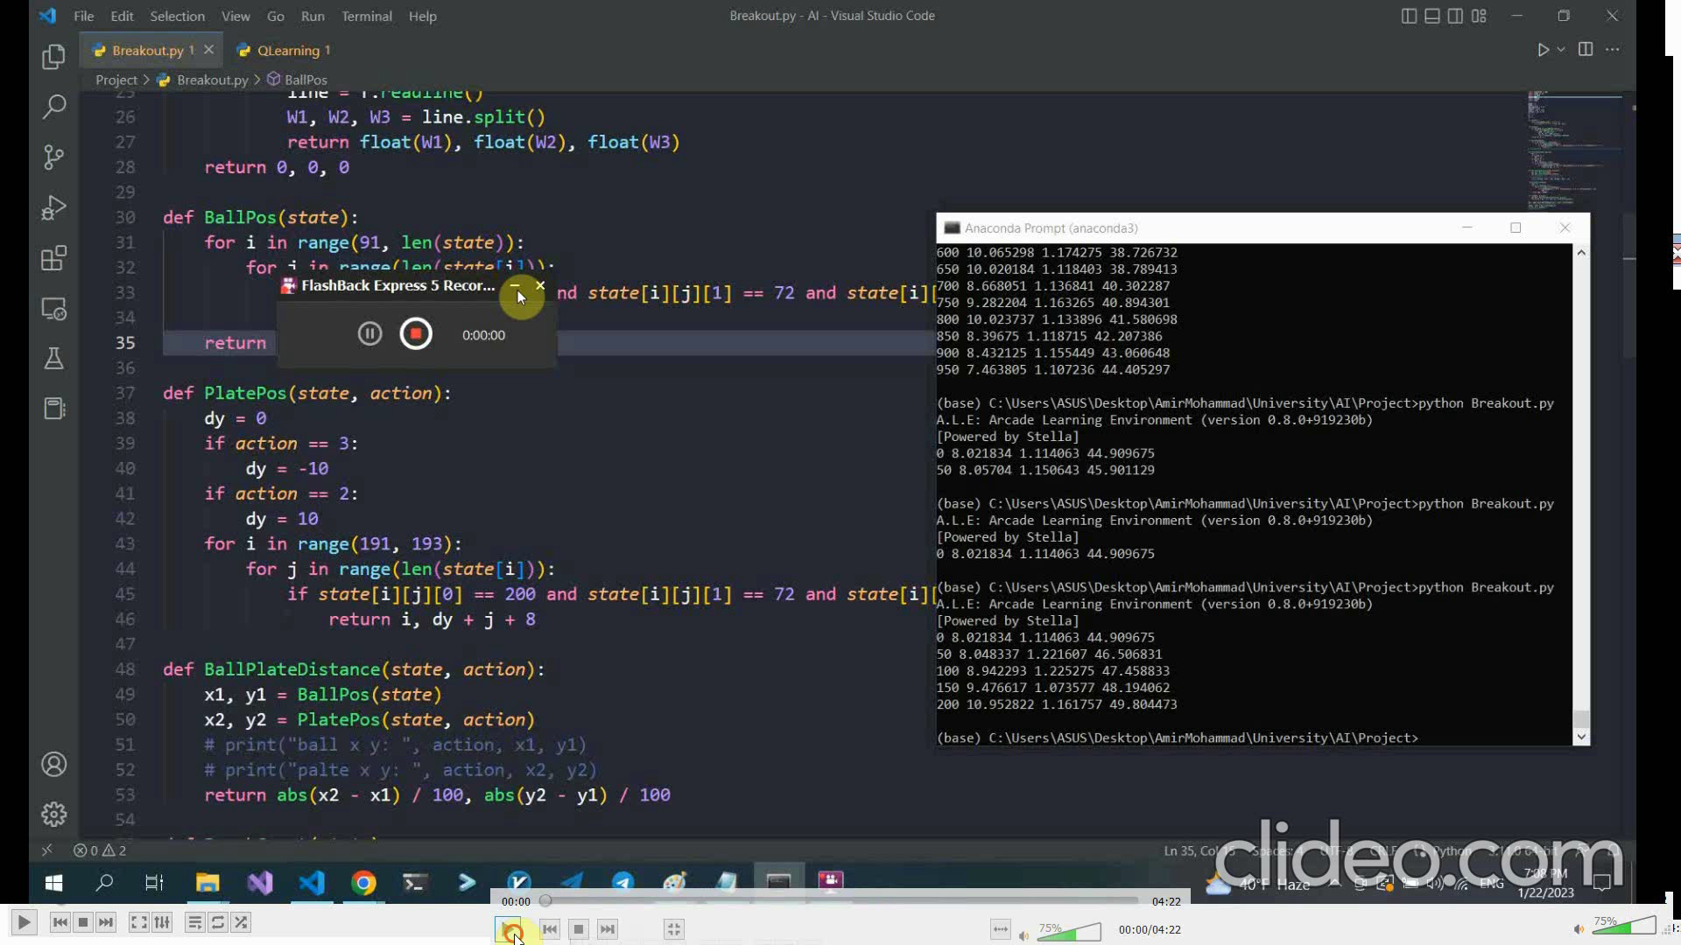
نتیجه مرحله چهارم
همان طور که میبینید agent به خوبی بازی میکند و در واقع از باختن جلوگیری میکند. این نتیجه با چندین باز آموزش دادن agent بدست آمد و وزن های بدست آمده از این آزمایش ها را استفاده کردیم.

Slide 21
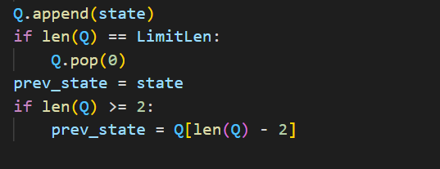
(Better Approximate q-learning)مرحله پنجم
همان طور که در فیلم قبلی قابل مشاهده است. پیاده سازی مشکلاتی داشت از قبیل کند بودن و باز هم به خوبی به سمت توپ حرکت نمیکرد.
پس در پیاده سازی مرحله پنجم تغییراتی ایجاد کردیم که در ادامه به آن ها می پردازیم.
اما پیش از آن لازم است متغیر isTest را توضیح دهیم. این بولین برای مشخص کردن این است که بازی را برای آموزش ران کرده ایم یا نه. که با این کار سرعت بالا می رود.
و همینطور برای feauture هایی که توضیح خواهیم داد حداکثر 10 فریم قبلی را در یک لیست نگه داری میکنیم که در تصویر زیر میبنید.

Slide 22
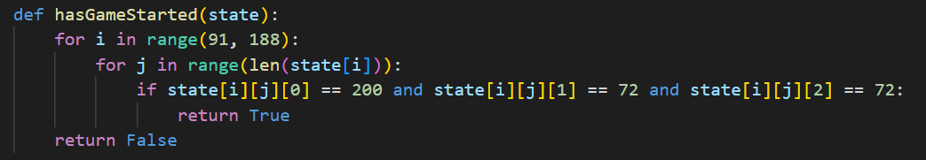
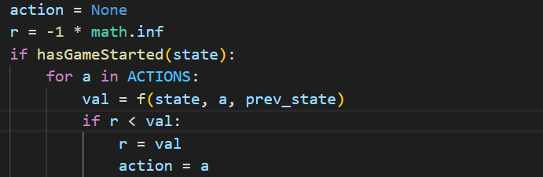
(Better Approximate q-learning)مرحله پنجم
برای حل کردن مشکل سرعت بازی از یک تابع به نام hasGameStarted استفاده کرده ایم. در این تابع بررسی میکنیم که آیا توپ در قسمت پایی 6 ردیف قرار دارد یا نه (یعنی در استیتی هستیم که لازم است به سمت توپ حرکت کنیم چون توپ دارد به سمت paddle میاید). می دانیم در همه استیت ها لازم نیست همه ی اکشن هارا بررسی کنیم چون توپ اصلا به سمت paddle نمی آید و لازم نیست کاری انجام بدهیم پس با استفاده از این تابع بسیاری از استیت ها بررسی نمیشوند و سرعت بازی بیشتر میشود.

Slide 23
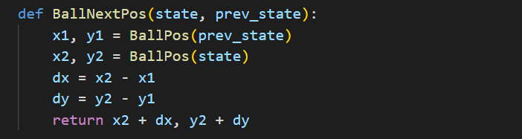
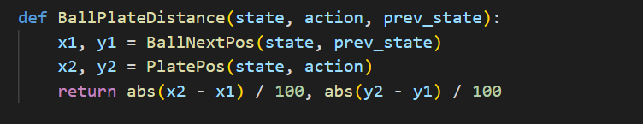
(Better Approximate q-learning)مرحله پنجم
در ادامه برای بهبود feature فاصله توپ تا paddle جهت و سرعت حرکت توپ را در نظر گرفتیم. این کار را با نگه داشتن فریم قبلی انجام میدهیم و با فاصله ی عرضی و طولی ای که از فریم قبلی و فعلی بدست می آید.

Slide 24
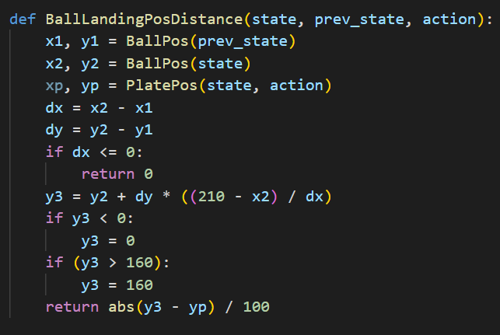
(Better Approximate q-learning)مرحله پنجم
در این قسمت یک feature جدید ساختیم. این feature فاصله ی صفحه تا موقعیت فرود توپ است. که در تابع BallLandingPosDistance() محاسبه می شود و وزن W4 میگیرد.

Slide 25
(better approximate q-learning) ادامه مرحله پنجم
همانند پیاده سازی چهارمی که داشتیم با توجه به عبارت پایین تابع f() را تعریف میکنیم که در واقع همان مقدار Q را محاسبه میکند.

Slide 26
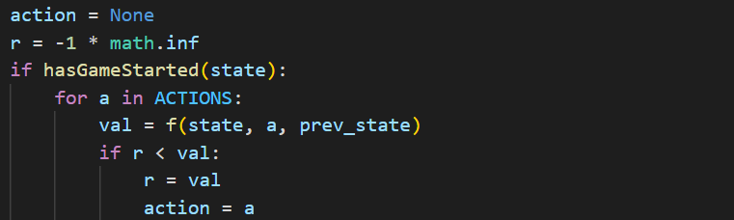
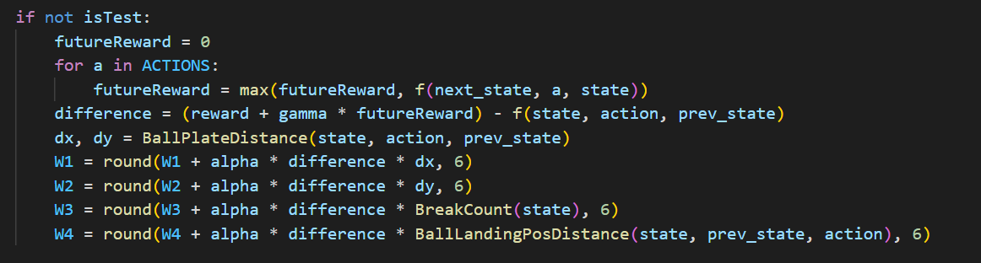
(better approximate q-learning) ادامه مرحله پنجم
در قسمت بعد با توجه به عبارات زیر مقادیر W1 , W2 , W3 , W4 را آپدیت می کنیم. پس از آن در فایل Winfos.txt این مقادیر ذخیره میشوند.

Slide 27
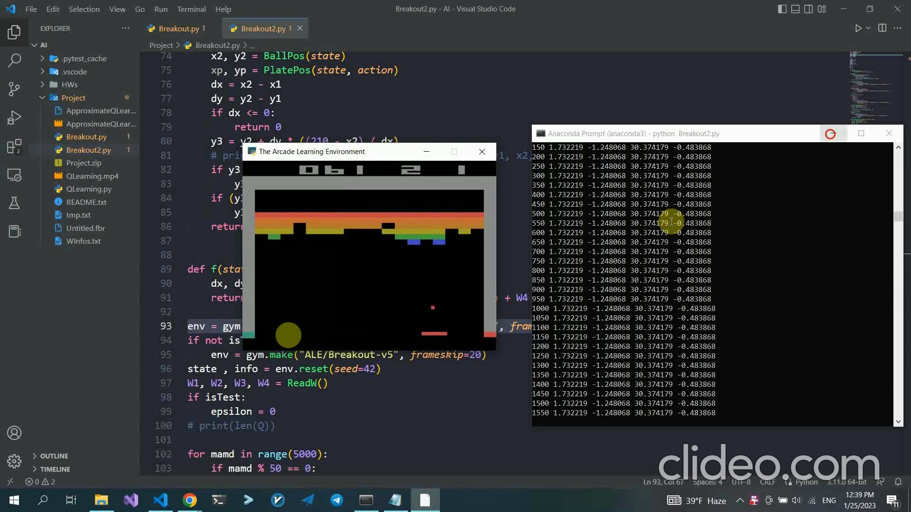
نتیجه مرحله پنجم
همان طور که میبینید بازی agent بسیار پیشرفت کرده. سرعت بالا تر رفته و به سمت توپ حرکت میکند و امتیاز زیادی میگیرد.

Slide 28
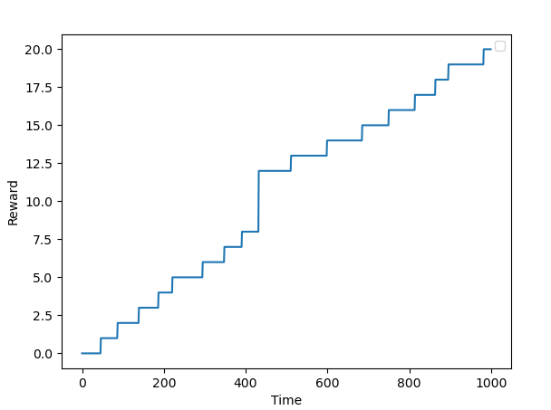
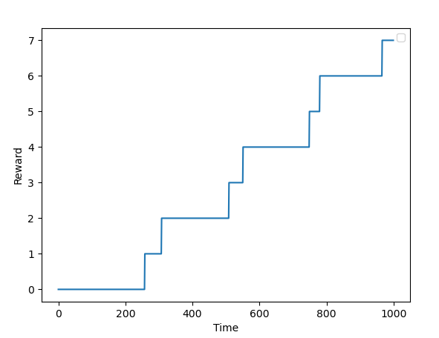
مقایسه روش ها
مرحله 5
مرحله 3

